Slide 1



HF-CEMS-1000
烟气在线监测工程培训

Slide 2








目录
1
烟气监测工程内容培训
2
烟气监测设备安装时间节点
3
相互探讨环节
4

Slide 3

1：烟气监测工程内容培训

Slide 4

烟气监测—还你我蓝天绿地

Slide 5
产品标准18年3月1日施行
固定污染源烟气排放连续监测技术规范
HJ 75-2017
固定污染源烟气排放连续监测系统技术要求及检测方法
HJ 76-2017

Slide 6


CEMS简介
Continuous
Emissions
Monitoring
System
固定污染源连续排放监测系统

Slide 7
CEMS系统组成
颗粒物监测单元
数据采集与处理监测单元
烟尘分析仪
烟气参数监测单元
数 据 采 集 与 控 制 系 统
烟气温度变送器
数据处理与远程通讯系统
烟气压力变送器
打印
烟气流量变送器
烟气含氧量检测
显示
烟气湿度
气态污染物监测单元
环保部门
烟气分析仪
SO_{2、}NO_{X}…
MODEM
注：1、取消老标准湿度可输2、全程标定3、不能只测NO 4、3个温度可显示查询 4、增加大气压力可输入
标准8参数：SO2、NOx、含氧量、湿度、温度、压力、流速、粉尘（简称标8）

Slide 8
系统及各参数原理、型号
系统原理：完全抽取式冷凝法（冷干法）
1、温度：铂电阻，0~300℃
2、压力：压力传感器，-10~10KPa
3、流速：皮托管，0~40m/s
4、粉尘：激光后散射，常规0~200mg/m3
5、O2：电化学，0~25%
6、SO2：紫外差分 定制
7、NO:紫外差分 定制
8、湿度：高温阻容式传感器 0~40% 壁挂式安装在机柜内
系统及各探头型号：系统型号：HF-CEMS-1000
温压流一体化探头： HF-TFP-100 湿度：HF-SD-100
分析仪：HF-UVA-100 粉尘仪：LSS2004 采样探头：HF-TT-100

Slide 9
小屋要求及现场选点
小屋要求：
1、电源（需独立电源）：220VAC± 22v、 50±1HZ、5KW必须单独接地和机柜接地
2、总电源进线至少为2.5平方的国标线
3、气源：压力：0.4-0.7MPa，必须带除油除水装置，（空压机：气量40L/min以上，储气量80L以上）
4、小屋尺寸：2.5m*2.5m*2.8m(机柜背后不能靠墙）每加一套加3m2
5、室内环境要求：室内环境温度在15～30℃之间；相对湿度在80%以下 有通风设施和空调；安装地点应清洁，无机械震动，附近不应有强电磁场干扰。
现场选点：
1、前四后二，具体还需根据现场工况来定
2、流速稳定（温压流：点测量 粉尘：线测量 气态污染物：点测量）
3、其它：无水雾水滴、无电磁干扰、无振动等
注：新标准：站房功率不少于8KW，至少预留3孔插座5个、稳压电源、UPS各一

Slide 10
现场开孔
1、粉尘：法兰外径74mm，开75mm（24小时反吹），垂直
2、温压流探头：法兰外径58mm,开60mm（定时反吹），垂直
3、采样探头：法兰外径58mm,开60mm（定时反吹），尽量有5°向下倾斜
4、湿度探头：法兰外径74mm,开75mm向下倾斜10-30°
5、参比孔：标配不带法兰，需企业或代理商提供，开孔尺寸一般为80&90mm
注：4个孔要求横竖均不在一条直线上，从上往下（逆流方向）依次为参比、粉尘、温压流、采样，间隔距离尽量大以减少干扰
开孔时还需注意走线、护栏位置以及安装维护方便等
注：新标准要求监测点在比对监测断面上游（即参比孔在最下游）

Slide 11
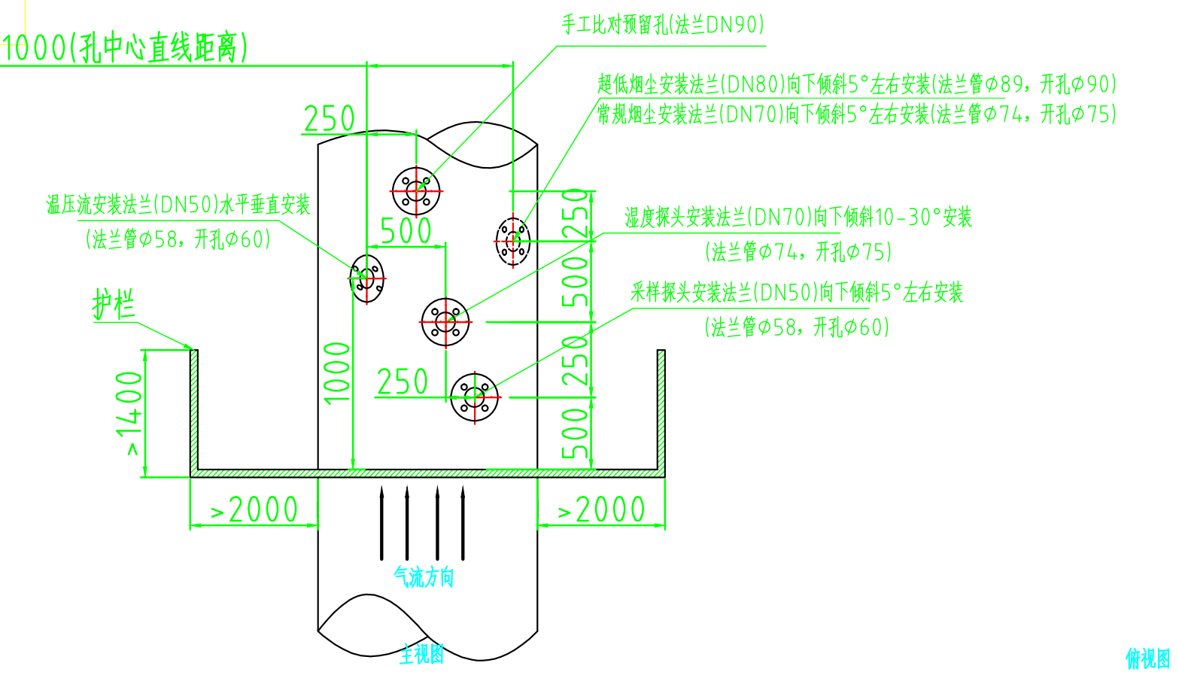
现场开孔

Slide 12




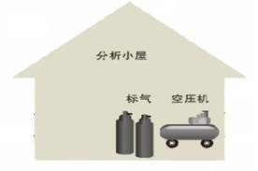
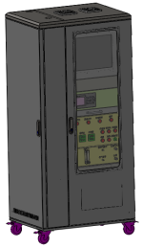
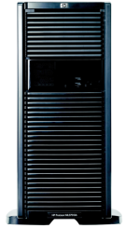
烟气在线监测系统
环保行政部门
客户端
伴热管线
Internet
RS-485
RS485/控制线
4-20mA 及开关量
DCS
烟囱
结束

Slide 13
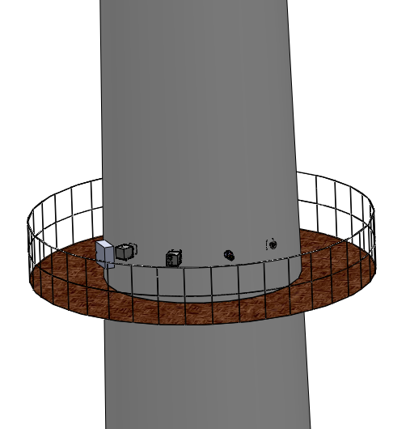
1、操作平台：平台边缘与管道外径距离在2000mm以上。平台应有栏杆，栏杆高度不低于1200mm，要做防锈处理。平台设计要考虑机箱等设备的吊装，平台要求防滑。承重：承重力不低于500kg，应考虑同时有4名工作人员作业；
2、位置选择由现场技术支持工程师按照《GB/T16157-1996固定污染源排气中颗粒物测定与气态污染物采样方法》第4.2.4条要求协助客户确定，并由客户协调监测部门进行监测点的认可工作。
采样探头
平台护栏
参比孔
激光粉尘探头
温压流探头
伴热管线
系统图

Slide 14
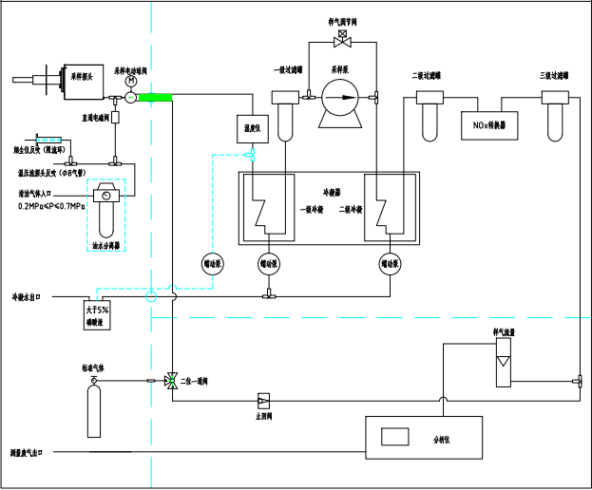
预处理及各部件作用等
系统图
机柜

Slide 15
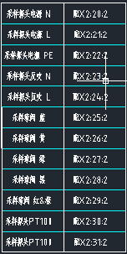
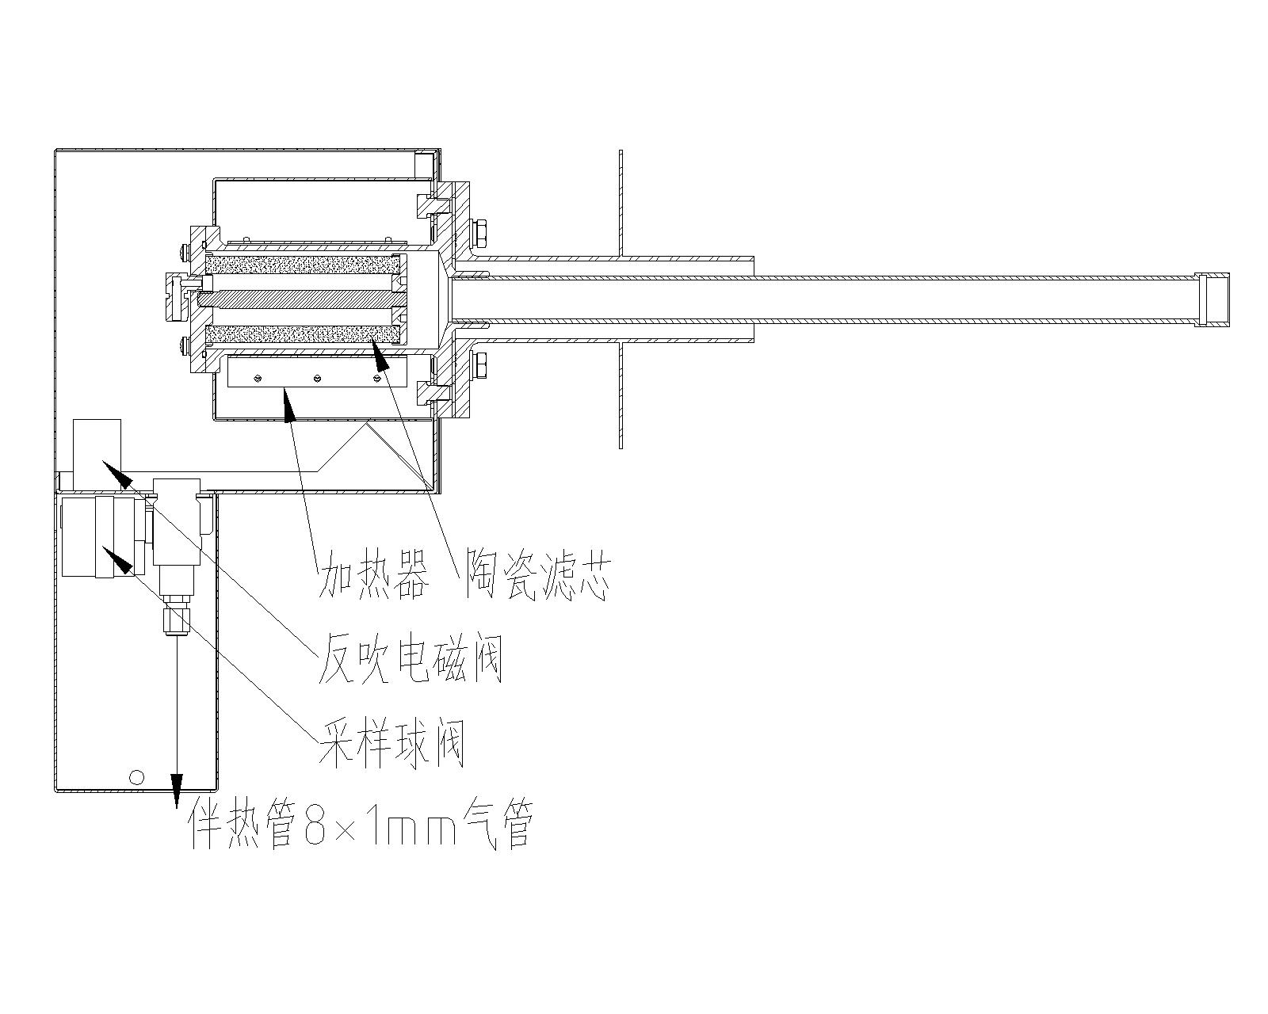
采样探头(HF-TT-100)工作原理---探头反吹
采样探头用于烟道或烟囱等烟气排放场所，使取得温度恒定且仅含微量粉尘的样气供测量使用。
安装时最好有5°的向下倾斜
球阀：蓝：全开信号 黄：全关信号 绿：24V+开 黑：24V-红棕：24V+
D5.5校准组件：一个三通阀组件或等效物，在测定系统校准时，用来关闭气流，同时从采样探头的出口处将标准气体通入测定系统
注意响应时间的定义
采样
反吹
平台

Slide 16
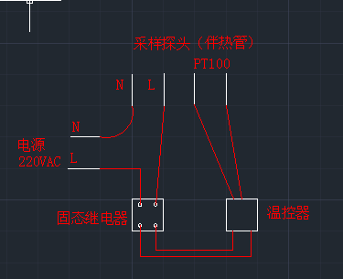
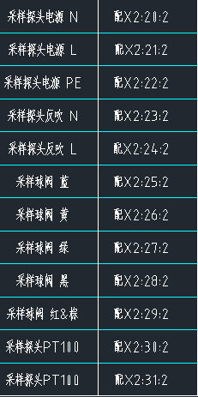
采样探头（伴热管）接线原理
注：固态继电器下端子分正负3+，4-（SSR1：3--TC1:1，SSR1:4--TC1:4）

Slide 17
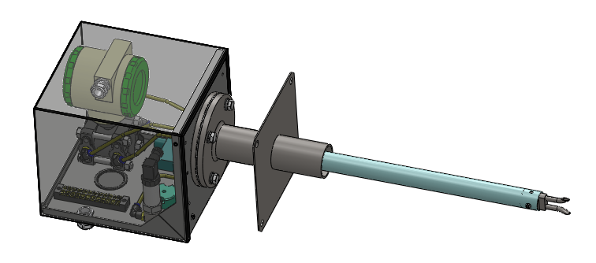
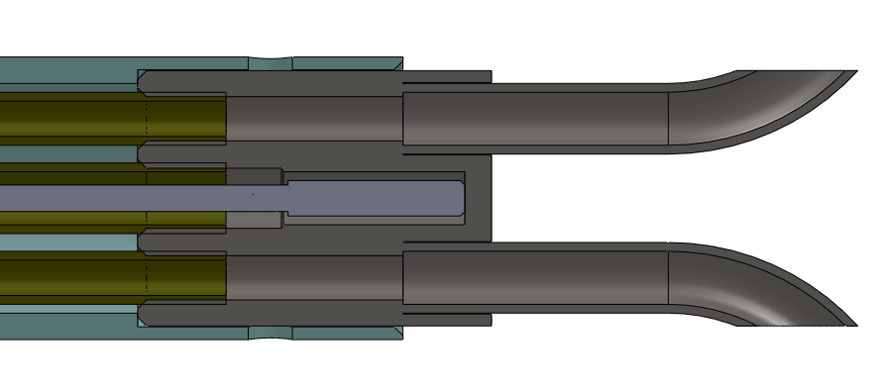
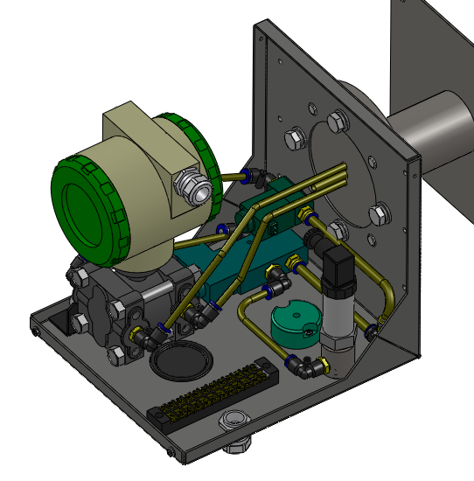
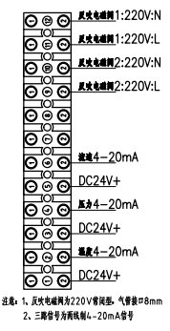
水平垂直烟囱安装，H端正对流速方向
HF-TPF-100温压流一体化探头
工作原理
皮托管，又名“空速管”，“风速管”，英文是Pitot tube。皮托管是测量气流总压和静压以确定气流速度的一种管状装置，由法国H.皮托发明而得名。严格地说，皮托管仅测量气流总压，又名总压管；同时测量总压、静压的才称风速管，但习惯上多把风速管称作皮托管。
静压管
反吹电磁阀
动压管
差压变送器
PT100
烟气流向
压力变送器
温度变送器
平台
流速计算

Slide 18
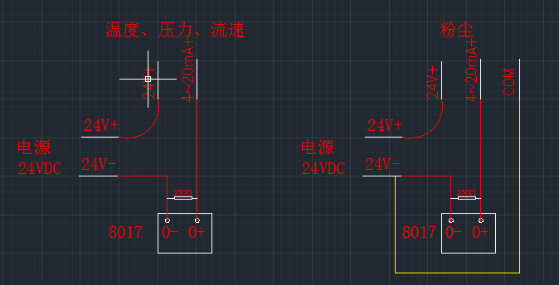
温度、压力、流速、粉尘接线原理
粉尘地线一定要接

Slide 19
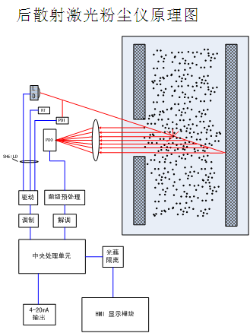
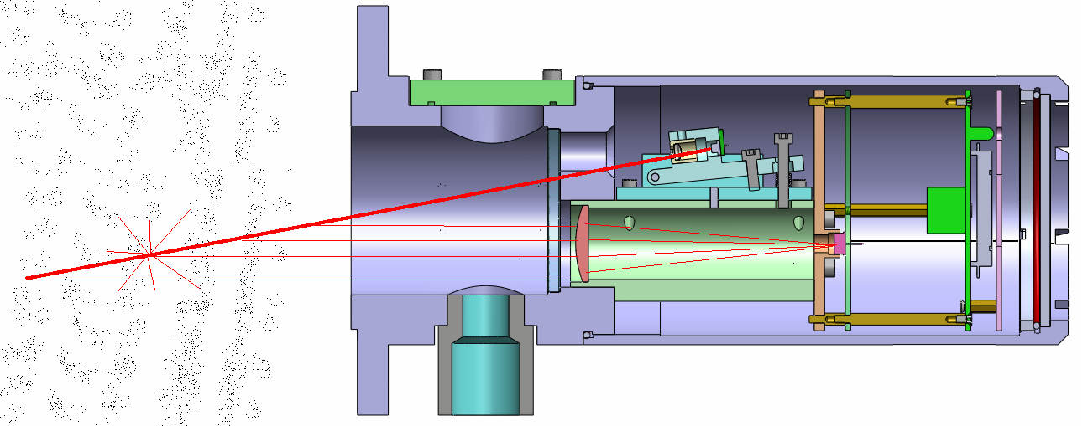
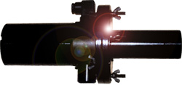
HF-DUST-100激光后散色粉尘仪
水平垂直烟囱安装，注意激光不要被法兰和烟囱壁等挡住
激光器
凸透镜
光感器
吹扫风
平台

Slide 20
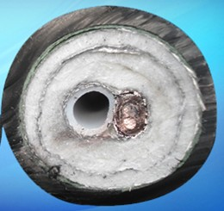
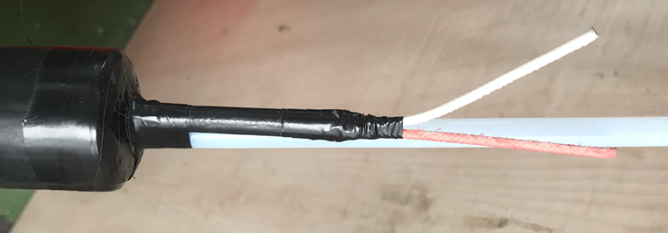
伴热管线
烟气输送管
1、 恒功率加热原理：两根平行绝缘铜线作为电源母线，每隔一个发热节长依次与电源母线a-b-a-b交替循环连接，在每节点间形成连续的并联电阻，母线接上220V电源，各并联电阻发热。
2、敷设伴热管时要求不能有直角弯和U形弯以及倾斜向上，管线倾斜度≥5°，弯度需大于120°
3、安装时平台和机柜里伴热管的加热带需留长一点（1米以上，节点需在伴热管外部）
4、目前公司发的伴热管均为双管，一为采样一为标定，2管均接在采样探头的采样球阀上，另外一端接机柜的标气和样气口
电源母线
发热丝
保温层
防水层
平台

Slide 21
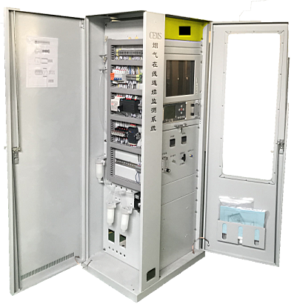
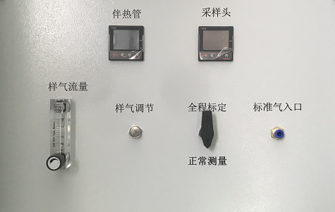
CEMS机柜
CEMS机柜采用三侧均可打开门的设计方式。
前面板钢化玻璃透明面板，方便观察设备运行。
左侧面全开，预处理面板与电气部分方便维护。
后面门打开方便安装系统排水、排气、数据输出接口。
机柜尺寸：宽730*深530*高1860mm
系统图

Slide 22
CEMS新机柜
为适应新标准（HJ75/76-2017），机柜、分析仪、采样探头、上位机软件等做了部分升级
1、增加湿度和NOx转换器
2、上位机软件升级（增加3个温度查询、系统状态、维护周期等）
3、实现软件与PLC通讯，，增加软件状态功能；取消前面板手动电气操作由上位机软件控制
4、探头反吹由经伴热管反吹改为直接吹扫探头（采样球阀和反吹电磁阀移至采样探头内）
5、增加全程标定功能
6、反吹时间等可在上位机软件中修改
7、细化日志功能
可扩展功能
1、4~20mA输出
2、自动标定（不建议使用）
3、开关量输出（报警、动作等）
4、湿度大的现场可改为加磷酸系统
5、其它
系统图

Slide 23
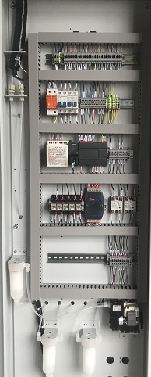
伴热管
电源进线
侧
面
板
实
物
图
标气样气接口
预处理电气
至配电箱接线端子
防雷模块
开关电源
N&L线排
PLC
DC24V线排
中间继电器
固态继电器
ADAM模块
冷凝器接线
过滤器
采样泵
系统图

Slide 24
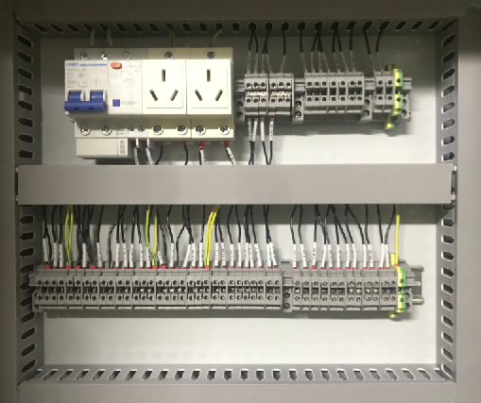
配电箱实物图
N线排
L线排
号码管标识
1、JR-中间继电器
2、K-空开
3、SW-开关电源
4、U-PLC
5、SSR-固态继电器
6、H-防雷模块
7、CZ-三角插座
8、TC-温控器
9、S-报警指示灯
10、AN-按钮开关
11、SB-漏保
12、X4:1:2 ---
X4:第2排端子
1：第一个端子
2：下端子（1为上端子）
漏保
系统图

Slide 25
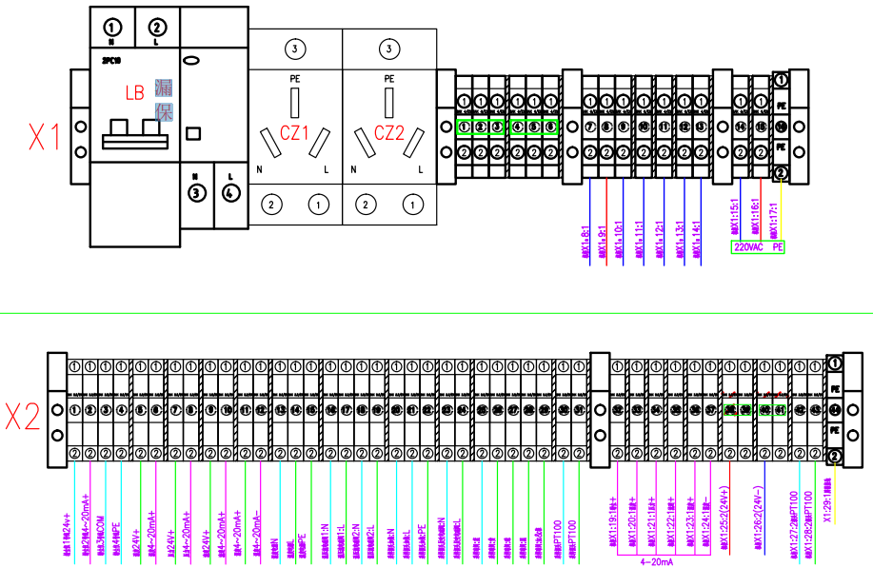
防雷模块
N线排
L线排
至机柜接线（强电）
配电箱现场接线图
至粉尘仪
至温压流（信号）
湿度电源&信号
至温压流（反吹）
至采样探头
至机柜接线（信号）

Slide 26
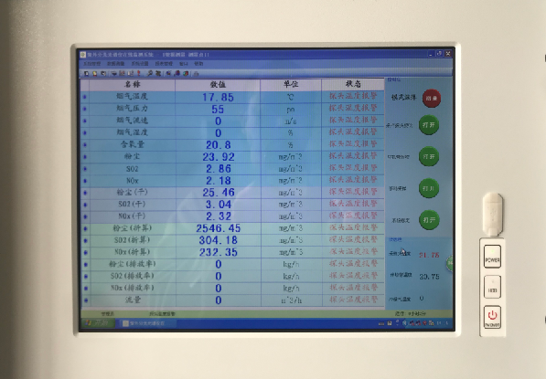
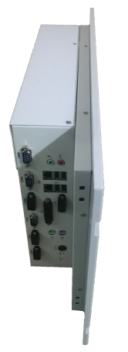
工控机
工控机主要用于设备监测数据的显示、变化曲线描绘、历史数据存储、报表输出。
其输出接口有6个DB9，4个USB。信号输出为RS232模式。
数据上传支持国家协议及各种地方协议。
系统图
机柜

Slide 27
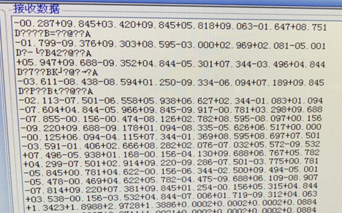
端口监视说明：
1、出现下图第一行现象需通过ADAM软件将量程改为-5-+5V
2、如出现乱码需加磁环，如不行更换为有源485、模块等好的却搜不到需确认LN线、485型号
3、8个数据串对应ADAM0~7 8个通道电压，正常有接外接信号的的电压值应该在1~5之间（默认第1234个数据串对应粉尘、温、压、流的电压）
4、下图第二行为分析仪反馈信号
上位机软件
现场安装完软件设置
1、截面积
2、过量（剩）空气系数（=21/（21-基准氧））
3、COM口，协议等
4、GASEN里需将O2、SO2、NOx类型改为干
5.是否NO输入勾上
6、PLC连接是否正常
7、帮助里面软件注册查看
8.gasen里面设置为湿（后
期会取消）分析仪对应上面
值，如SO2，SO2干代表
ＳＯ２标干值

Slide 28
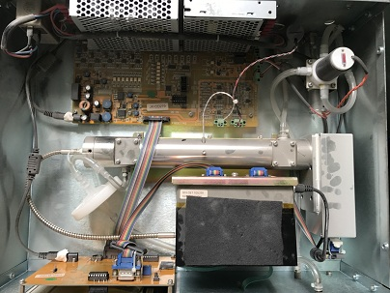
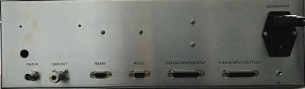
HF-UVA-100烟气分析仪
氧电池（直流电压11mVDC左右）
内置泵
气体室
氙灯
气体室清理：盖子拿掉之后靠右边有个镜片（清理之后必须标定）
光纤
光谱仪
注：分析仪进出气口接管子时不要将接头也拧转动了
系统图
进气口
出气口出气管必须接
232口、232直连线连工控机
4~20mA输出
抠开有保险丝
机柜

Slide 29
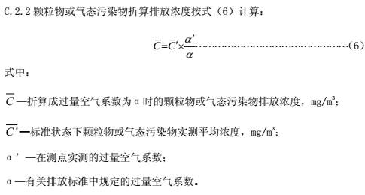
各参数原理及量程
1、1ppmSO2=2.857/2.86mg/m3SO2
1ppmNO=1ppmNOx
1ppmNO=1.339/1.34mg/m3NO=1.339*1.533mg/m3NOx
2.857（2.86）=SO2分子量/22.4=64/22.4
1.339（1.34）=NO分子量/22.4=30/22.4
2.053=NO2分子量/22.4=46/22.4
1mg/m3NO=1/1.339ppmNO=1/1.339NO2=2.053*1/1.339=1.533mg/m3NO2
其中76标准规定NOx以NO2计，所以我们就默认NOx=NO2
2、已知电流值，量程计算实测值，电流A（mA），量程B~C,实测值D
D=(C-B)/(20-4) *(A-4)+B/
3、 已知电压值，量程计算实测值，电压A（V），量程B~C,实测值D
D=(C-B)/(5-1) *(A-1)+B

Slide 30
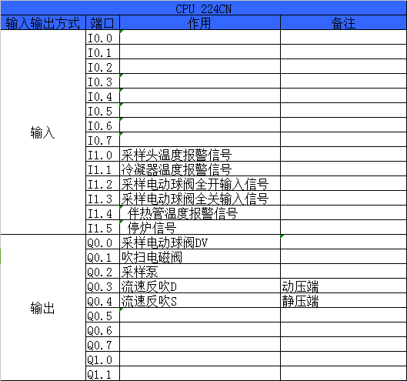
PLC接口定义

Slide 31


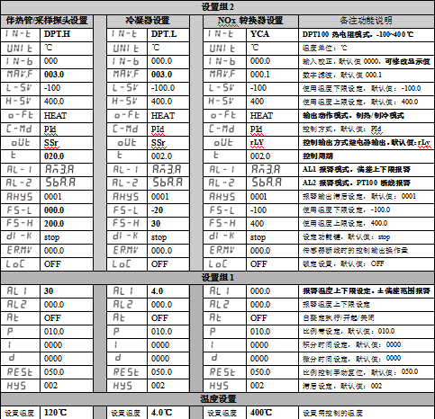
温控器设置
1、在运行模式下按住MD键4秒，进入设置组2的设定；
2、在运行模式下按住MD键2秒，进入设置组1的设定；
3、在运行模式下按一下MD键或任意方向键设置温度PV；
4、首先进行设置组2设定，再进行设置组1设定，设置顺序如下表：

Slide 32
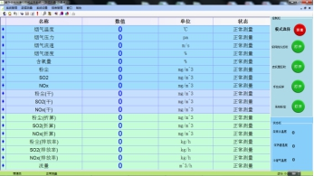
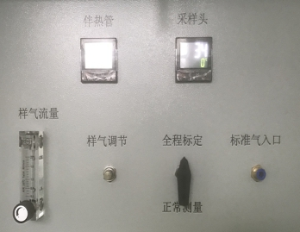
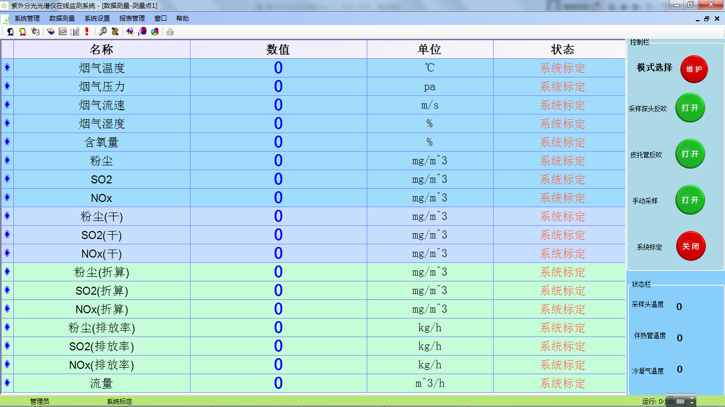
分析仪调零
1、在上位机软件上单击测量，进入维护状态
2、将前面板标定阀切换到全程标定，如下图
3、在上位机软件上单击系统标定打开，进入标定状态（标定结束之后恢复到正常测量）
4、在仪表调零设置界面设置通气类型（氮气 ）
5、连接高纯氮气
6、打开减压阀，使流量计流量达到1.5L/min

Slide 33
分析仪调零

Slide 34
分析仪标定（SO2、NO、O2）

Slide 35
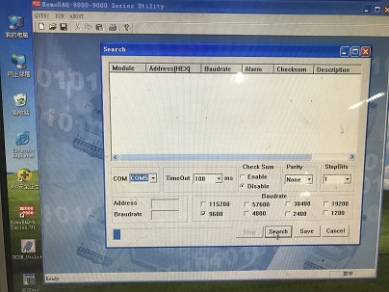
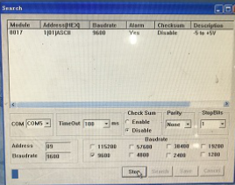
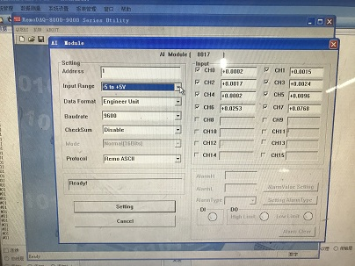
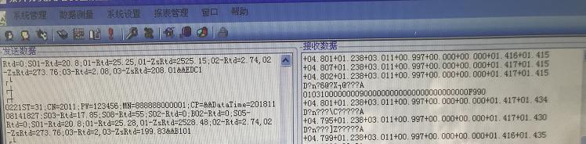
亚当模块（8017）应用
模块软件
COM口
搜索到的模块信息
地址
量程
协议
确认
电流值
系统登录--系统设置--系统配置--端口数据监视
读取的8017电压信号
df、tf：给分析仪发送的指令
读取PLC信号
#01：给8017发送的指令
国标212协议软件发送数据
注：分析仪用232传输时ADAM的配置设备里SO_{２、}O_{２、}NO有效性取消,Gasen里需勾上，当分析仪用4~20mA传输时则反之。

Slide 36

2：烟气监测设备安装时间节点

Slide 37



0.5天
设备搬运：探头和主机柜两部分
设备调试
设备安装
设备清点
1天
设备交接
基础设施建设
2-3天
整体运行调试
主机柜安装，探头安装，伴热管线安装等
时间安排
设备清单明细如下：预处理机柜，温压流，采样探头等
监测站房，永久性电源等
0.5天
0.5天
1.5天

Slide 38


